Slide 1
Tokenización de activos y nuevas fórmulas de financiación en el cooperativismo de vivienda.
CICLO SOBRE DIGITALIZACIÓN EN SERIO EN EL SECTOR DE LAS COOPERATIVAS DE VIVIENDAS
18 y 19 octubre 2021, 18:00 – 20:00h.
Organizado por FECOVI, con la colaboración de IUDESCOOP
Carmen Pastor Sempere
Profesora titular de Derecho mercantil
Universidad de Alicante. Directora de BAES Blockchain Lab.
Directora del comité técnico y legal de BlockchainFUE.
19 de OCTUBRE de 2021

Slide 2
I. introducción. ¿Qué es un token FUNGIBLE y no fungible NFT?

Slide 3
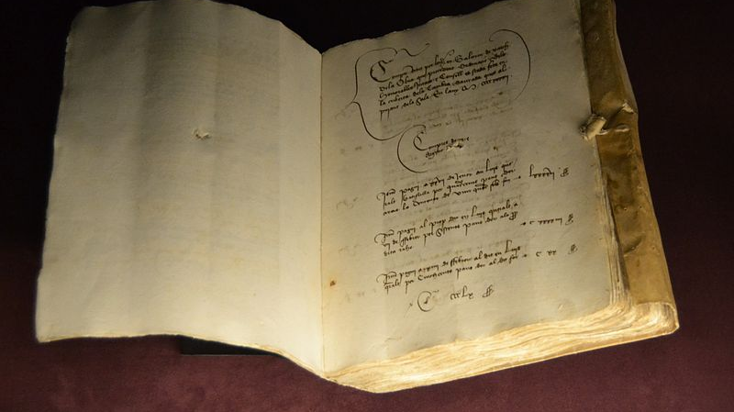
Un breve apunte histórico. En el Archivo Municipal de Valencia se custodia la letra de cambio más antigua de España (Fecha del liberamiento: divendres a XIX de febrero de 1371), guardada -hoy celosamente- en una vitrina. El que fuera archivero municipal Tramoyeres Blasco encontró, en su día, un asiento en el libro de pagos -Llibre de Claveria Comuna, llibres en els quals es registra la relació detallada dels pagaments realitzats pel clavari amb els fons de l'hisenda municipal-. Estos asientos de pagos de letras eran bastantes frecuentes en los libros municipales de aquella época pero, en cambio, no conservamos las letras de cambio que los causaron. E incluso es anterior en veinte años a la que comúnmente se estima como la más antigua letra perfecta y completa existente en Italia -9 de marzo de 1395-. Fuente: https://www.culturavalenciana.es/historia/la-letra-de-cambio-mas-antigua-de-espana-es-valenciana/

Slide 4
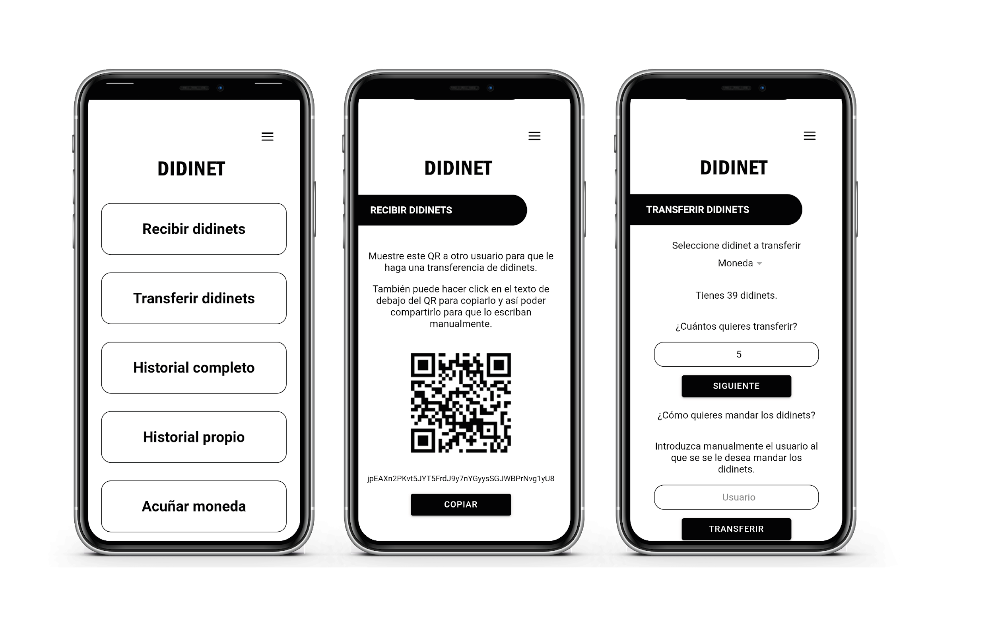
También sobre el wallet -software, o hardware más software-, que permitirá almacenar la claves públicas y privadas que dan soberanía y acceso a la anotación de la propiedad de los activos virtuales (recibir y enviar activos) en la blockchain. En algunos casos tienen asignadas otras funciones, como la identidad y los derechos de voto, entre otros. La Clave Pública funciona como una dirección desde donde solo se puede enviar activos; un símil sería el IBAN de una cuenta bancaria (en realidad más seguro que un IBAN, ya que conociendo este pueden emitir recibos que el banco paga hasta que el titular lo cancele). La Clave Privada sería el PassWord que da acceso a la gestión de los activos del wallet. El wallet no almacena ningún token y, por consiguiente, tampoco los puede enviar. Simplemente es un identificador (dirección de un smart contract) con el que se contabilizan los diferentes estados contables (anotaciones en cuenta) sobre los recursos que se tienen asignados. La principal vulnerabilidad, como se deduce, es la seguridad, por la obvia facilidad de pérdida, sustracción u olvido. Se desprende que el principal desafío consistiría en un certificado estandarizado de identificación del emisor y del suscriptor, y custodiar las claves. Sobre ello también se ensayarán soluciones en colaboración con ISTEC (ACCV) empresa pública de GVA y socio cooperativista en BlockchainFUE.

Slide 5
Criptoactivo. Activo de naturaleza inmaterial, registrado digitalmente, y apoyado en criptografía y tecnologías de registros distribuidos
Un activo digital es cualquier tipo de recurso que, o bien representa a un activo real digitalizado (un valor financiero, una acción de una empresa o un inmueble) o directamente ha sido creado de manera digital y tiene un valor en sí mismo (por ejemplo las criptomonedas o las páginas web). "La representación digital de activos existe desde el siglo pasado y funciona muy bien para intercambiar valor de manera confiable y eficiente…………???

Slide 6
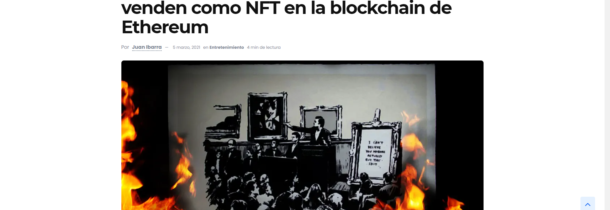
La fiebre de los NFT (tokens no fungibles o coleccionables) alcanza un nuevo nivel, con la llegada de una obra de Banksy a la blockchain de Ethereum. Actualmente, el token coleccionable que representa una obra del artista se está subastando en una plataforma de NFT, OpenSea.
La impresión 325 (de 500) de la obra “Idiotas” del popular artista callejero se suma a la tendencia actual en el mundo de las criptomonedas. Pero además, lo hace de una manera muy llamativa, que pareciera sacada del argumento de alguna película que representara un distante pero posible future distópico.

Slide 7
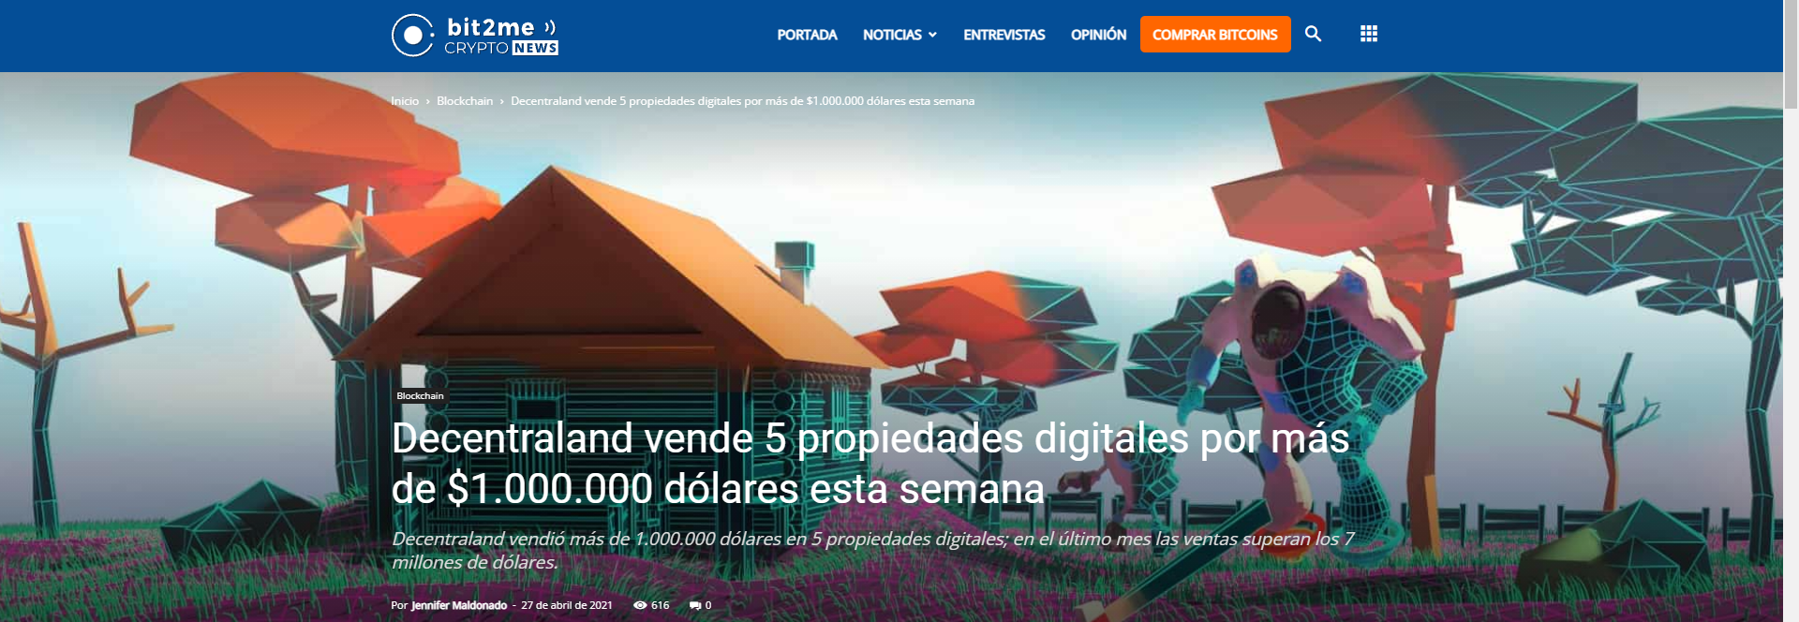
Web 3.0 hacia el Metaverso
CRIPTOGRAFÍA
Tecnología que permite el intercambio seguro de información,
autentificando al remitente,
garantizando la integridad del contenido del mensaje e impidiendo que un tercero pueda acceder a la información (cifrado).

Slide 8
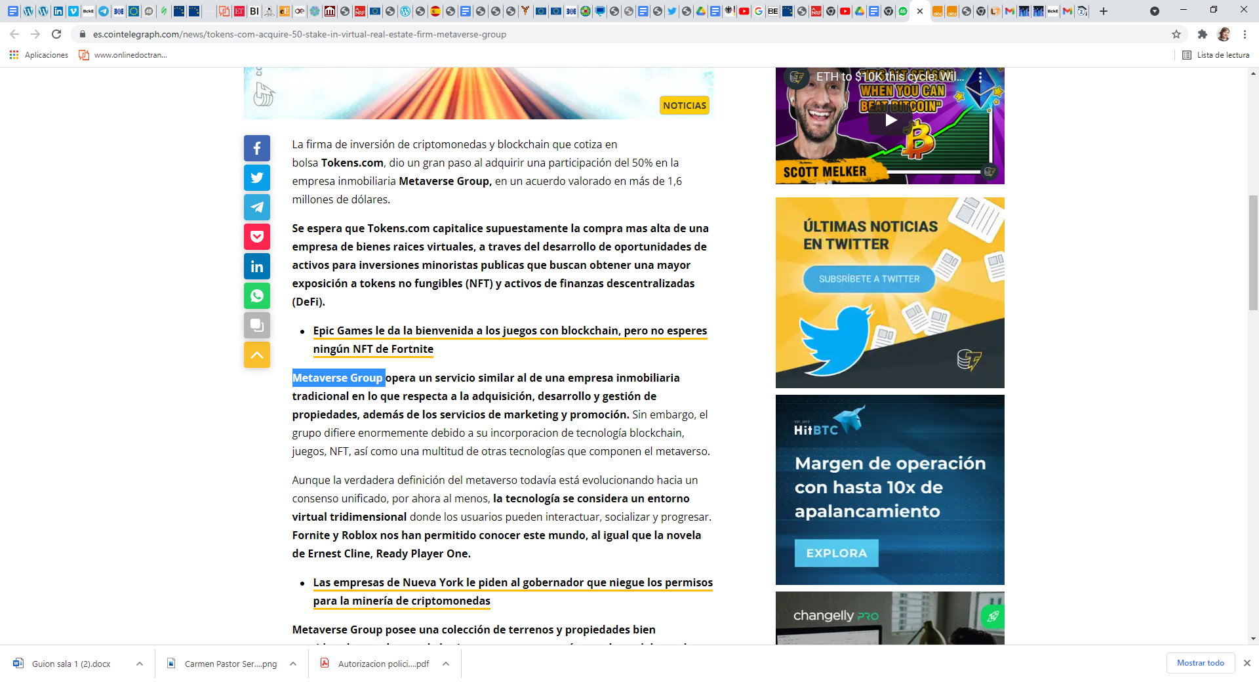
METARVERSEGROUP

Slide 9
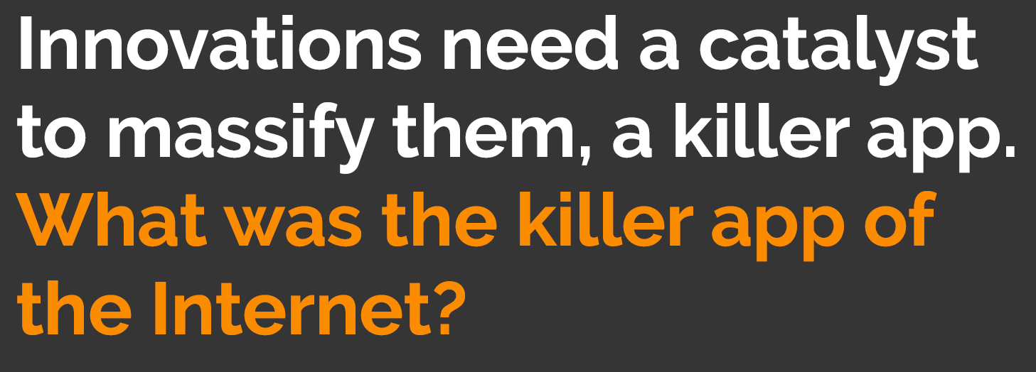

Slide 10
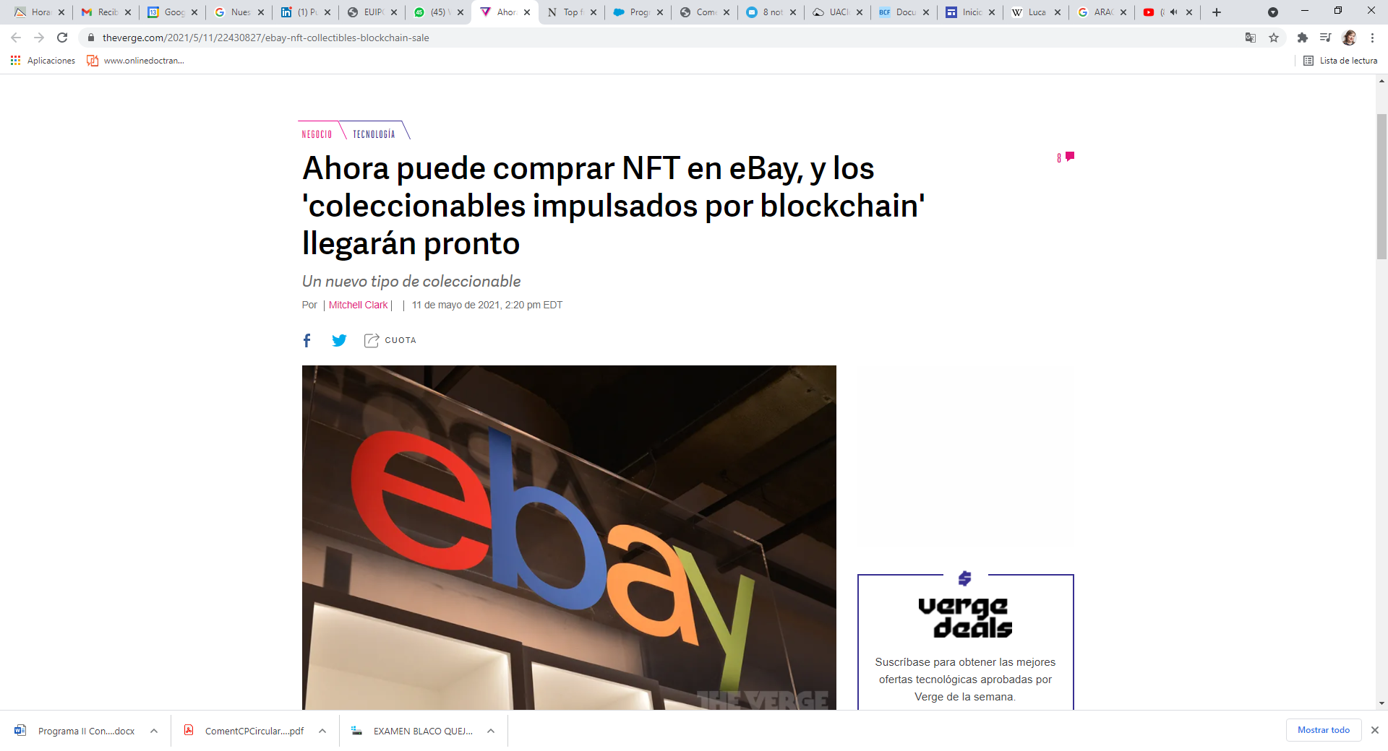
Todo activo necesita un mercado para ser liquido eBay ahora permite que los NFT se vendan en su Plataforma, haciendo que los coleccionables digitales estén disponibles junto con los físicos. Ya sea que esté buscando una réplica física de Dogecoin o una representación digital de Elon Musk sosteniendo a Doge, aparentemente eBay es ahora el lugar para obtener ambos. Por el momento, eBay quiere asegurarse de que los NFT estén incluidos en la lista de vendedores de confianza y solo en determinadas categorías, como tarjetas coleccionables, música, entretenimiento y arte. Sin embargo, la compañía dice que espera expandir sus políticas y herramientas en el futuro para permitir más categorías después de recopilar comentarios de la comunidad con la cosecha actual de NFT.
coleccionables digitales están disponibles junto con los físicos

Slide 11
eBay se convierte en el primer gran marketplace en vender NFT

Slide 12
II. ¿a qué se refieren cuando hablan de tokenizar activos?

Slide 13
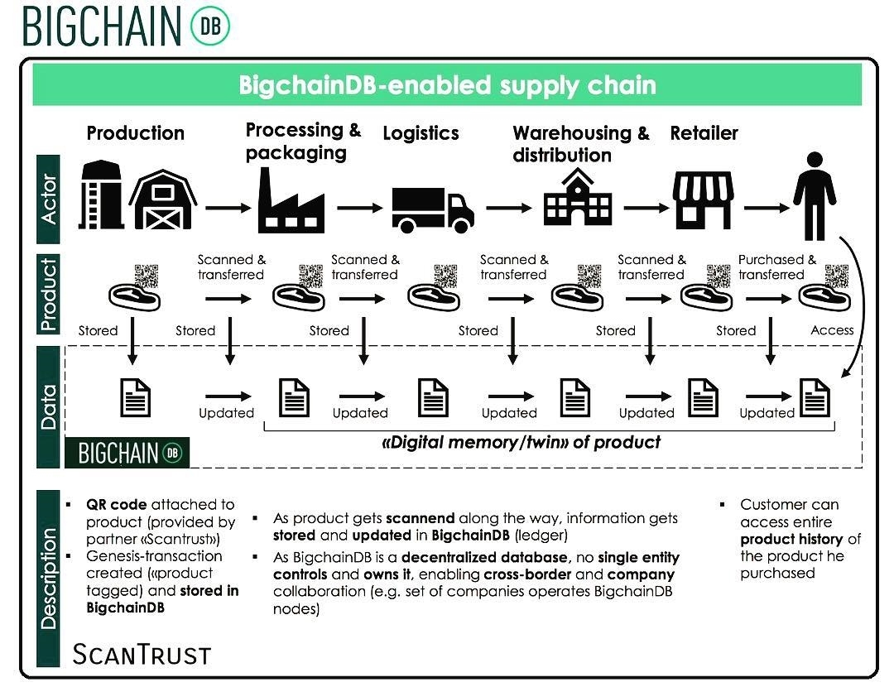
INDUSTRIA 4.0
IoT

Slide 14
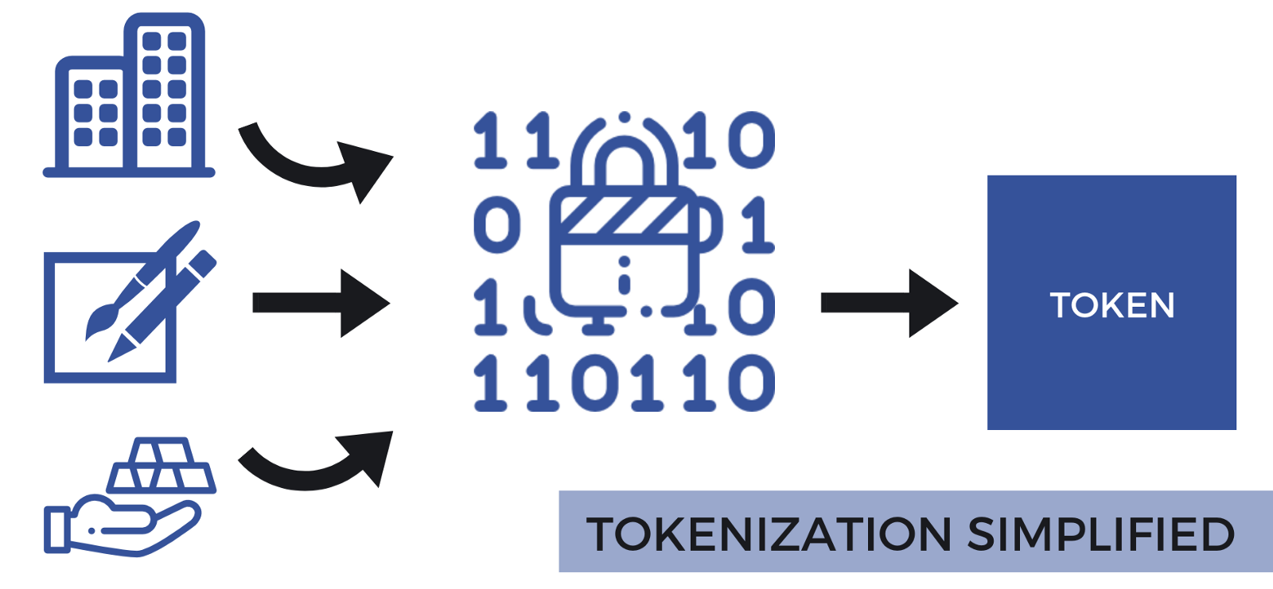
14

Slide 15
El conjunto de datos data es grabado en el propio activo o token y este permanecerá inalterado para siempre.
Generalmente introduciremos en este conjunto campos que sean propios del objeto y que no deban ser actualizados nunca, por ejemplo un número de serie de un automóvil, o el número de plazas para las que está homologado. Los metadatos se pueden agregar a cualquier operación de actualización o transferencia del activo, así como a su creación.
Son almacenados aparte, en el libro mayor del activo, y formarán parte de su histórico.
Los metadatos aportados opcionalmente en la creación del activo, son almacenados como una operación de tipo CREATE, siendo esta la primera que figurará en su libro mayor.
A continuación se podrán ir actualizando o escribiendo nuevos metadatos en sucesivas operaciones de tipo UPDATE o TRANSFER. https://bcf-api-v2.blockchainfue.com/doc/api

Slide 16
BLOCKCHAIN (CADENA DE BLOQUES)
Para garantizar que una transacción es válida es necesario mantener la HISTORIA de las transacciones
Se agrupan en bloques que se enlazan cronológicamente entre ellos, formando una cadena de bloques.
Todos los nodos de la red tiene una copia sincronizada de esta historia

Slide 17
BLOCKCHAIN (CADENA DE BLOQUES)
La red de nodos acuerda, mediante un algoritmo de consenso distribuido, cual es el orden correcto en el que se ejecutan y almacenan las transacciones.
Uno nodo propone un bloque, el resto lo valida y se incorpora a la cadena.

Slide 18
WORKSHOP ELRN, LAND REGISTRY WITH NEW TECHNOLOGIES BRUSSELS, 29th NOVEMBER 2018

Slide 20
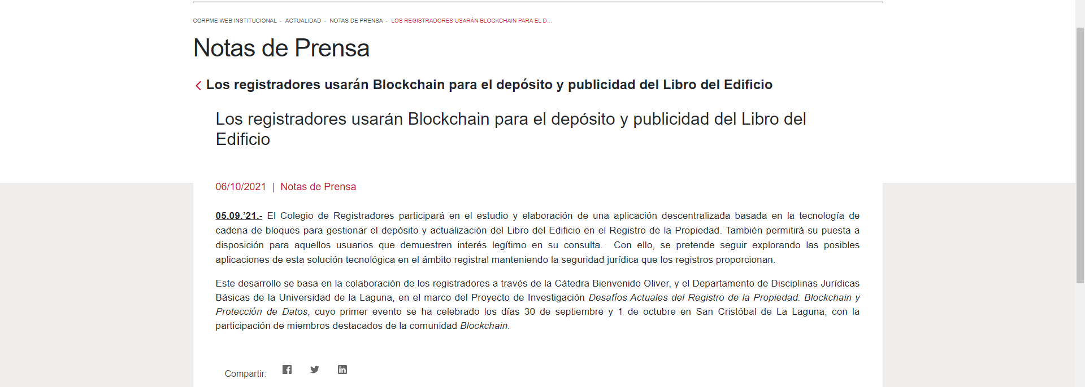
Libro del Edificio en el Registro de la Propiedad.

Slide 21
Advertencia¡¡¡¡: Entendemos que quizá se está intentado regular desde una perspectiva clásica, -registros centralizados de sujetos y bienes- cuando la realidad que plantea la tecnología TDR, es cómo regular la función que cumplen, cuando sus “anotaciones descentralizadas, autogestionadas y replicadas” dejan de ser “registros de activos” y se convierten en “registros de una moneda” al cumplir tres requisitos esenciales: reserva de valor, unidad de cuenta y pueden llegar a convertirse en un medio de cambio generalmente aceptado.

Slide 22
IV. Marco regulatorio. De la propia tecnología y de sus Usos y aplicación

Slide 23
Pero algo más debería indicarse; la criptografía. La referencia debería asociarse a la letra de cambio Templaria, origen de los bancos y banqueros tal y como los conocemos.
Una “carta” redactada en un código cifrado y secreto que sólo los caballeros templarios podían comprender y en la que constaba el importe total de la suma entregada en origen. Se hacía constar en el documento, mediante el código secreto, la suma que se entregaba al peregrino, y así sucesivamente en las diferentes encomiendas templarias hasta llegar a Tierra Santa. ¿Usaban un código secreto que verificaba el documento y la identidad del viajero?
CRIPTOGRAFÍA
Tecnología que permite el intercambio seguro de información,
autentificando al remitente,
garantizando la integridad del contenido del mensaje e impidiendo que un tercero pueda acceder a la información (cifrado).

Slide 24
La Unión Europea incorporó el mandato de la adhesión al Convenio, en el apartado 2 del artículo 6 del Tratado de la Unión Europea (en los términos establecidos por su Protocolo Nº. 8) en su versión consolidada tras las modificaciones introducidas por el Tratado de Lisboa, firmado el 13 de diciembre de 2007.
CONVENIO PARA LA PROTECCIÓN DE LOS DERECHOS HUMANOS Y DE LAS LIBERTADES FUNDAMENTALES (Roma 1950)
Artículo 8. Derecho al respeto a la vida privada y familiar.
1. Toda persona tiene derecho al respeto de su vida privada y familiar, de su domicilio y de su correspondencia.
2. No podrá haber injerencia de la autoridad pública en el ejercicio de este derecho, sino en tanto en cuanto esta injerencia esté prevista por la ley y constituya una medida que, en una sociedad democrática, sea necesaria para la seguridad nacional, la seguridad pública, el bienestar económico del país, la defensa del orden y la prevención del delito, la protección de la salud o de la moral, o la protección de los derechos y las libertades de los demás.
Publicación en España: BOE número 243, de 10 de octubre de 1979.

Slide 25
UNA VISIÓN ORDENADA DE LA (R)EVOLUCIÓN DE NUESTRO NEGOCIO
TECNOLOGÍA
NEGOCIO
REGULACIÓN
Blockchain
Activos Digitales
AML5 + MiCA

Slide 27
 | Internet de la información | Internet del valor
Elemento que procesa | Información | Valor
Protocolo | TCP/IP | Blockchain
Primeros usos / Killer Apps | Email (1971) / Acceso al email | Criptomonedas (2009) / Wallets
Plataforma | Internet / Cloud (ej: AWS) | Mainnet / DLTs (ej: Ethereum)
Primeras aplicaciones comerciales | Startups .com | Startups blockchain
Aplicaciones definitivas | E-commerce “Information giants” | Trading de activos digitales ¿”Value giants”?
Grandes ganadores | Empresas post-burbuja: FAANG | ¿Empresas post-burbuja? Coinbase, Binance ¿FAANG?

Slide 28
En este contexto, como destaqué en una reciente conferencia, para su desarrollo y cumplimiento On-Chain, la solución legal más sencilla es el uso del dinero electrónico, tokenizándolo (representación digital en blockchain de activos fungibles). “El dinero de curso legal es solo el considerado así por la legislación vigente, y tiene un perfecto encaje en el párrafo primero del artículo 1.170 de nuestro vigente Código civil. Son los billetes y las monedas, el dinero bancario y el dinero electrónico (la ley indica que es el valor monetario almacenado por medios electrónicos o magnéticos que represente un crédito sobre el emisor, que se emita al recibo de fondos para efectuar operaciones de pago, y que sea aceptado por una persona física o jurídica distinta del emisor de dinero electrónico) la regulación europea para servicios de pago digitales PSD2 abre nuevas posibilidades para pagar de forma digital, sin intermediarios y con dinero FIAT (el emitido por los países) sobre Blockchain, (sobre esta temática, vid. Nuestra conferencia “Blockchain y dinero electrónico. PSD2 ¿Es posible su configuración como efectivo digital?”, Consejo General de la Abogacía,Madrid 24 abril, 2019)
Notas; promesa unilateral, autónoma, abstracción, siendo el Gemelo Digital (Digital Twin un archivo informático, y estando redactado en lenguaje binario, no acabo de entender el fundamento por el cual algún autor afirma que no es literal.……..AUTOMATISMO¡¡

Slide 29
Pasamos, por tanto, del documento electrónico metadatado al documento, además, “inteligente”, dotado de instrucciones autoejecutables, “Pagaré inteligente” con marca de tiempo y firma electrónica que, incluso, puede ser configurada siguiendo el reglamento (EU) No 910/2014, provee de un marco legal relativo a la identificación electrónica y los servicios de confianza para las transacciones electrónicas en el mercado interior Esta normativa, conocida como eIDAS, aplicable desde el 1 de julio de 2016, es la que ha seguido BAES para dar seguridad jurídica a las transacciones realizadas con esta tecnología en la red Blockchain “BlockcUniversitas”, en la que técnicamente es imposible la copia electrónica, y el documento es guardado en la red (no es simplemente un repositorio de Hashes, sistema habitual en otras redes Blockchain). Es decir, se consigue que quien lo cobra sea el poseedor legítimo. La validez legal del documento electrónico no depende sólo de su posesión material, sino de la configuración (técnica), y legal (eIDAS) de la base de datos descentralizada de la que se desprende la titularidad legítima del título, y a través de la que deben realizarse las transmisiones del mismo. Se crean sistemas de registro (archivo) en los que no existe el tercero que actúa como depositario de los documentos o mensajes electrónicos, pero ofrece seguridad a la gestión y circulación de títulos-valores (de los endosos)

Slide 30
¿Con ello se cumple con el imprescindible servicio de almacenamiento electrónico seguro que, amparado bajo el Reglamento eIDAS, sea capaz de conservar las firmas electrónicas, sellos y certificados vinculados a los datos o documentos que se resguardan de forma recurrente en el tiempo para preservar la integridad y el valor probatorio de los archivos?.
NO TODAS LAS ACTUALES REDES PUEDEN GARANTIZARLO, YA QUE LO QUE GUARDA LA CADENA ES EL HASH, QUE CAMBÍA SI ES ALTERADO EL DOCUMENTO OFF-CHAIN. PERO ¿QUÉ SUCEDE SI ESTE SE PIERDE O SE DETERIORA OFF-CHAIN?

Slide 31
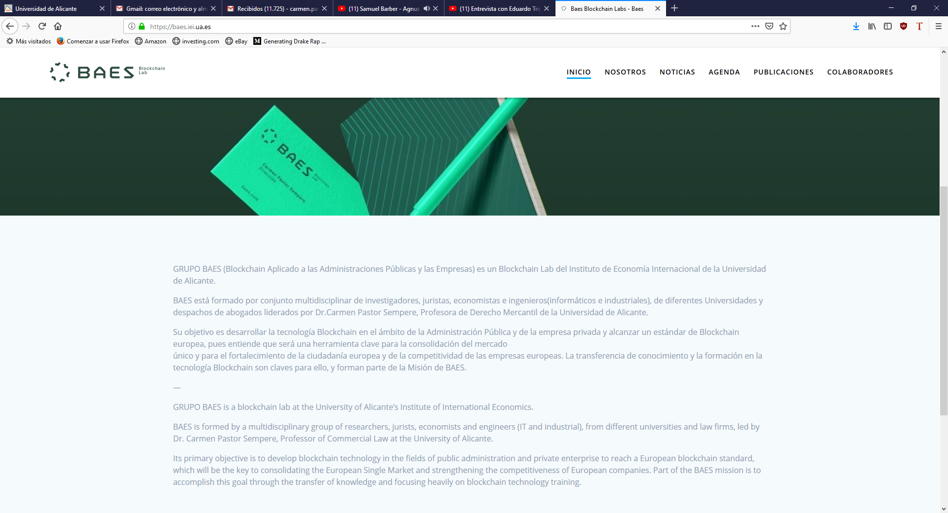

Slide 33
5ª Directiva Prevención Blanqueo de Capitales (AMLD5)
El 1 de enero de 2020 legitimizó la custodia y trading de criptoactivos y su consideración como activos financieros
Alemania fue el primer país en implementarla, permitiendo (y exigiendo) una licencia de BaFin para actuar como custodio y dar servicios en general.
Markets in Crypto Assets (MiCA)
Propuesta de reglamento del Parlamento Europeo lanzada en septiembre de 2020.
Por el análisis que hemos realizado, es muy similar a MiFID2.
Si tarda unos habituales 18 meses en hacerse firme, podría incorporarse en
Marzo de 2022.

Slide 34
PRINCIPIOS BÁSICOS:
NEUTRALIDAD TECNOLOGÍCA.
EQUIVALENCIA FUNCIONAL.

Slide 35
Los smart contratcs (CRYPTO CONDITION) son, como avanzábamos, programa autoejecutable, o, mejor, el uso de código informático para conseguir que la ejecución de acuerdos de voluntad sencillos no dependa de la contraparte ni de terceros. Son, la “traducción” a código informático de reglas o acuerdos alcanzados a dos o más partes para su autoejecución, COMO PODRÍA SER UNA SIMPLE DOMICILIACIÓN BANCARIA. Algo que, en realidad, no es nuevo, pero a lo que el blockchain ha abierto enormes oportunidades. El código contiene instrucciones, almacenadas en una red blockchain, para que, en el acontecimiento de unas determinadas circunstancias, tengan lugar unas concretas consecuencias.

Slide 36
Algunas cuestiones:
En caso de discrepancia entre el script o programa de ejecución y los términos pactados en lenguaje humano siempre se deberá dar prioridad a este último, que es el que finalmente recaba la manifestación de voluntad requerida por nuestro ordenamiento (art. 1261 C.C.), pero una vez manifestado el consentimiento, el pacto es susceptible de automatización y repetición estandarizada como contrato marco, y que la totalidad de los procesos de ejecución pueden ser automatizados sin reparo legal (M.Echebarría). Fuente: http://www.ree-uva.es/index.php/sumarios/2017/n-70-julio-diciembre-2017/110-contratos-electronicos-autoejecutables-smart-contract-y-pagos-con-tecnologia-blockchain)

Slide 37
Smart contratcs (CRYPTO CONDITION) SIN RECONOCIMIENTO LEGAL ¿AUTONOMÍA DE LA VOLUNTAD? ¿ Sujetos y dispositivos?. NO SON CONTRATOS¡¡¡
Este documento electrónico metadatado, además, “inteligente”, -dotado de instrucciones autoejecutables- resulta factible porque, además de ser una base de datos distribuida, Blockchain también puede trabajar con Smart Contracts. A pesar de su denominación errónea, “los contratos inteligentes” son programas de Software automatizados “if / then” (si ocurre algo / se presente como consecuencia algo) que se ejecutan automáticamente. El resultado más palpable, por tanto, se circunscribe a “la eliminación del riesgo de contraparte”, y, especialmente, al ámbito de la ejecución del contrato con todas las eventualidades cubiertas, de manera que si todas las partes entregan lo acordado no existirá posibilidad de incumplimiento.

Slide 38
*¿PROBLEMAS JURÍDICOS?
Libertad de forma. Principio espiritualista del ordenamiento de Alcalá que reaccionó ante el formalismo de las Partidas (“mandamos que todavía vala la dicha obligación y contrato que fuere hecho, en cualquier manera que parezca que uno se quiso obligar”: libro X, título I, Ley I, de la Novísima Recopilación).

Slide 39
Los inmuebles en España ya están tokenizados.¡¡¡¡¡¡¡¡
Si aún no te has enterado que una referencia catastral es un token y que como resumen alfanumérico es un hash (ojo que no es un hash en el sentido de cifrar para ocultar la información, sino una simple operación matemática que permite comprobar la integridad de algo):
O no sabes qué es un token
O no sabes qué es y para que sirve la referencia catastral
O no sabes qué es el Registro de la Propiedad
De hecho no es la referencia catastral el único token de los inmuebles, pues por ejemplo está el código registral único que tiene el registro de la propiedad al que alude el artículo 9 de la Ley Hipotecaria (aunque su utilidad me resulte más que dudosa, primero porque ya el inmueble está identificado con su número de finca registral, y segundo porque nada añade a la referencia catastral)
Obviamente soy más que consciente de que la referencia catastral no es un token con el que se puede negociar con el inmueble:
Porque el catastro no acredita la titularidad de las fincas
Porque el catastro no es totalmente fiable sobre la identidad de las fincas
Porque ninguna ley da al catastro la naturaleza jurídica de token (entre otras cosas porque ninguna ley regula ni define que es un token). Distinto es si cabe montar una blockchain notarial que sustituya al Registro de la Propiedad, y a mi entender dando a esa blockchain el valor de los arts 32 y 34 de la LH no habría problema alguno (parece disparatado pero el ejemplo de las bases de datos de titularidad real que se usan para la lucha contra el blanqueo, hace que la propuesta no sea disparatada -a fin de cuentas es una base de datos o registro a cargo de un funcionario público-)
En todo caso estando tokenizados los inmuebles tanto por la referencia catastral, como por el número de finca registral, intentar crear un tercer token, sin más valor que el consenso de unos nodos, y sin un contraste mínimamente serio con la realidad física y jurídica de las fincas, es el enésimo intento de vender humo por parte de quienes sin entender de criptodivisas, siguen hablando de blockhain.
https://www.notariofranciscorosales.com/tokenizar-inmuebles/

Slide 40
IV. A) CRIPTOMONEDAS: Encaje de los criptoactivos en España. No hay regulación sutantiva y sistemática vigente, solo se regula su publicidad, temas fiscales, banqueo, obligación de registro de los prestadores de servicio criptográficos n el BdE (Exchanges….)
Pero…las autoridades no se olvidan de ellos:
CNMV y BdE publicaron el 9 de febrero de 2021 un comunicado conjunto, que se suma a otro de 2018, en el que alertan sobre los riesgos que este nuevo tipo de activos suponen para los participantes del sistema financiero y, muy en particular, para los pequeños inversores.

Slide 41
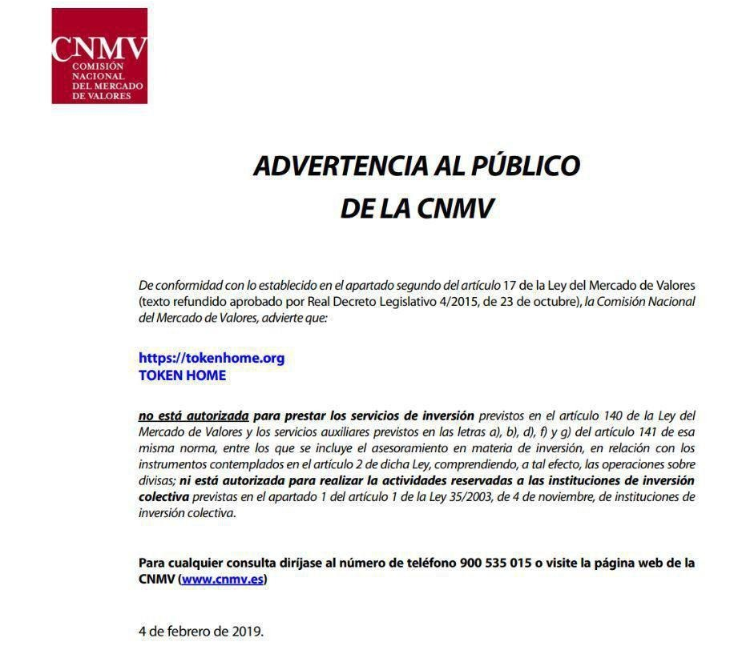

Slide 42
Ellos dicen que tokenizan inmuebles, pero en realidad lo que hacen es tokenizar un préstamo participativo.
Son muy crypto, en el sentido de que todo se hace con cryptomonedas (es este caso, BNB y USDC, pues usan la red de Binance Smart Chain por los bajos costes de transferencia), y con un enfoque muy inmobiliario: ellos mismos compran y reforman con una sociedad propia pequeñas viviendas -chollos, según parece- para alquilarlas durante un tiempo y después venderlas con plusvalías, en su caso.
No es un enfoque corporativo y generalista : no sirve para lo que queremos tokenizar activos financeros a terceros, con volúmenes mayores y donde puedan convivir fiat y crypto

Slide 43
RealFund, democratiza la inversión en el sector inmobiliario con blockchain, y con técnicas de crowdfunfing/lendin. La empresa busca nuevas fórmulas de financiación para los promotores, rebajar las barreras de entrada a pequeños inversores, y reducir los costes de intermediación entre promotores e inversores. “Trabajaremos con una capa de blockchain para realizar una STO (Security Token Offering), y que los inversores tengan un token o título-valor digital. El token podrá ser intercambiado en mercados secundarios. Aprovechamos las virtudes de inmutabilidad, transparencia y trazabilidad de la información de blockchain. Automatizamos ciertos procesos con smart-contracts, y damos liquidez a la inversión inmobiliaria de forma sencilla y poco costosa”,
Ha pasado a la segunda fase del sandbox en España, explica el blockchain otorga nuevas herramientas a los promotores. “Técnicamente se puede tokenizar cualquier cosa, pero jurídicamente y en la práctica no. Nosotros podemos tokenizar deudas, rentas e incluso, y bajo determinados supuestos, se podrían tokenizar acciones”. Entonces, ¿llegará un punto en el que se pueda tokenizar la propiedad? García considera que sí, aunque eso costará un poco más. “La propiedad ahora mismo está bien recogida en los registros de la propiedad y las leyes hipotecarias y mercantiles de este país no permiten que se haga de otra manera.
Blockchain no deja de ser un registro, con lo que estaríamos duplicando un trabajo. Tal y como está montado no ganamos nada utilizando blockchain. En tanto en cuanto que la mayor seguridad jurídica que te da la propiedad de una fracción de un inmueble te la da el registro de la propiedad. Por mucho que en algún sentido blockchain sea una herramienta mejor”, apunta.

Slide 45
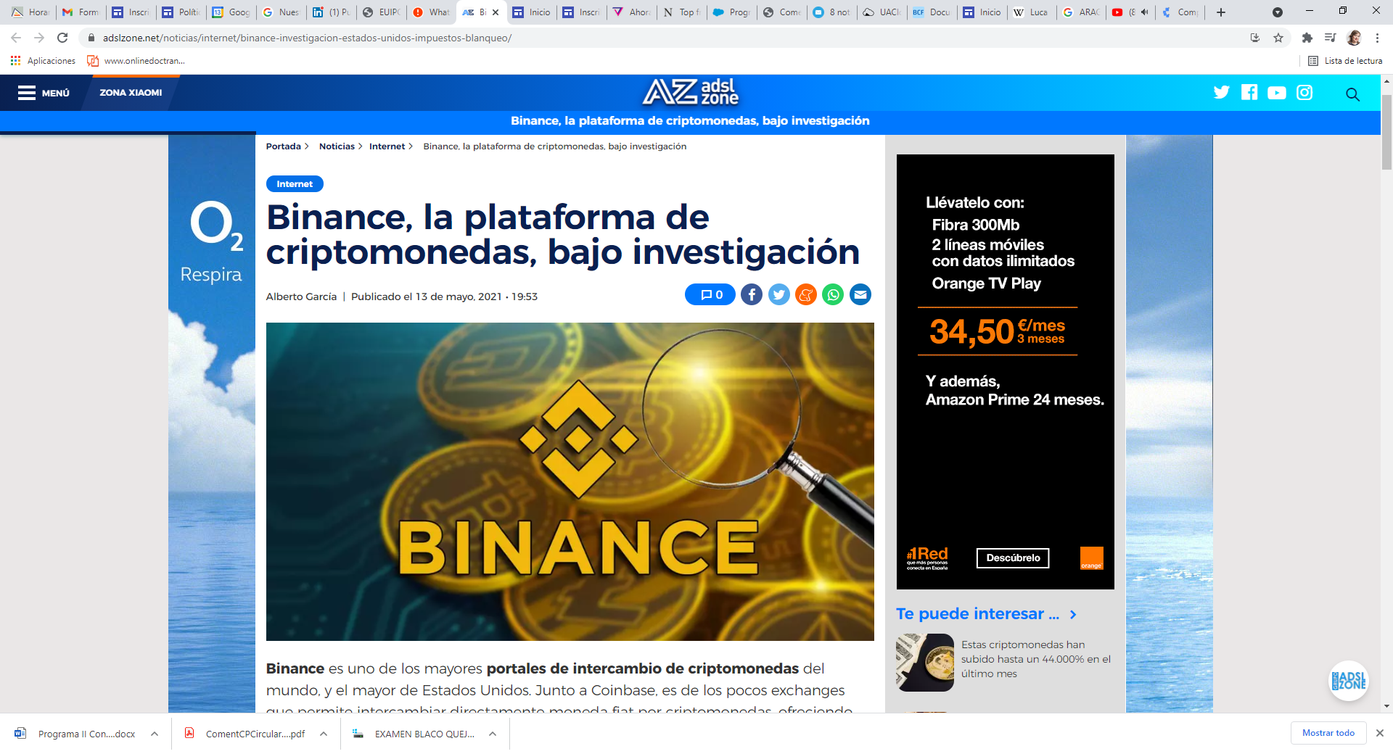
EXCHANGES
Binance es uno de los mayores portales de intercambio de criptomonedas del mundo, y el mayor de Estados Unidos. Junto a Coinbase, es de los pocos exchanges que permite intercambiar directamente moneda fiat por criptomonedas, ofreciendo además la posibilidad de comprar y vender un enorme listado de criptomonedas. Sin embargo, ahora la plataforma se acaba de encontrar con un gran obstáculo: una investigación por actividad ilícita.

Slide 47
EL BOOM DE LAS CRIPTOMONEDAS. CONCIENCIACIÓN SOBRE RIESGOS
La utilidad y practicidad de las criptomonedas como fundamento de su “boom”
Necesidad de control de riesgos
Normativa “general” de aplicación
“El anonimato”, ¿sensación de impunidad?.
UN PRIMER PASO: HABILITACIÓN DE LA CNMV PARA REGULACIÓN DE LA PUBLICIDAD SOBRE CRIPTOACTIVOS Y OTROS ACTIVOS E INSTRUMENTOS, QUE NO SE REGULAN EN LA LEY DEL MERCADO DE VALORES Y QUE SE OFRECEN COMO PROPUESTA DE INVERSIÓN
Real Decreto-ley 5/2021, de 12 de marzo, de medidas extraordinarias de apoyo a la solvencia empresarial en respuesta a la pandemia de la COVID-19, Disposición final undécima: intención de reforzar el marco legal de protección de los ciudadanos e inversores en lo relativo a la publicidad de nuevos instrumentos y activos financieros en el ámbito digital. Para otorgar a la Comisión Nacional del Mercado de Valores (CNMV) competencias con el fin de sujetar a control administrativo la publicidad de criptoactivos u otros activos e instrumentos presentados como objeto de inversión, con una difusión publicitaria comparable, aunque no se trate de actividades o productos previstos en la LMV.
También se habilita a la CNMV a desarrollar mediante Circular el ámbito objetivo y subjetivo, así como los mecanismos y procedimientos de control que se aplicarán. En cuanto al ámbito de aplicación subjetivo, la CNMV está considerando incluir a los proveedores de servicios sobre criptoactivos, cuya definición se contendría en la Circular, con independencia de su país de origen, y a las empresas anunciantes que actúen por cuenta de aquellos.

Slide 49
Sir John Cunliffe, vicegobernador de estabilidad financiera del Banco de Inglaterra en su discurso de 13 de octubre de 2021, ¿es la 'criptografía' un riesgo para la estabilidad financiera?.
“los activos criptográficos han crecido aproximadamente un 200% en 2021, de poco menos de $ 800 mil millones a $ 2,3 billones en la actualidad (…) De hecho, llevar el mundo criptográfico de manera efectiva dentro del perímetro regulatorio ayudará a garantizar que los beneficios potencialmente muy grandes de la aplicación de esta tecnología a las finanzas puedan florecer de manera sostenible.

Slide 50
El pasado 5 de abril de 2021, la Comisión Nacional del Mercado de Valores puso a consulta pública previa la Circular sobre publicidad de criptoactivos invitando a enviar comentarios sobre los principales aspectos que se prevén regular en la futura Circular sobre publicidad de criptoactivos.
Es importante recalcar que la citada Circular no contendrá ninguna norma sobre los productos en sí mismos, ni sobre sus proveedores ni características, que seguirán sin estar regulados ni supervisados, sino exclusivamente sobre los requisitos que deberá cumplir la actividad publicitaria que persiga su ofrecimiento como posible inversión.
Al objeto de definir el ámbito objetivo de aplicación, la CNMV está valorando fijarlo en la actividad publicitaria dirigida a potenciales inversores residentes en España en la que se ofrezca o se llame a la atención sobre criptoactivos.
Asimismo, será probablemente necesario exceptuar de dicho ámbito objetivo algunas actividades profesionales (“white papers”, análisis y recomendaciones de inversión profesionales u ofertas a profesionales),
los activos no fungibles o los que sean exclusivamente un medio de pago.

Slide 51
El plazo para enviar comentarios finalizó el 16 de abril de 2021. https://www.cnmv.es/Portal/verDoc.axd?t=%7ba8b40d0b-b4d0-4f10-acb1-174bb8726fb6%7d

Slide 53
Artículo 609. Código civil.
La propiedad se adquiere por la ocupación. La propiedad y los demás derechos sobre los bienes se adquieren y transmiten por la ley, por donación, por sucesión testada e intestada, y por consecuencia de ciertos contratos mediante la tradición. Pueden también adquirirse por medio de la prescripción.
«Los artículos 609 y 1095 del Código Civil proclaman la necesidad del modo o traditio para provocar, con causa en el contrato, la mutación jurídica real, esto es, para hacer dueño a quien compra una cosa mediante contrato celebrado con quien lo es. Los artículos 1462.1 y 1463 del mismo Código (por cierto, el último respecto de los bienes muebles) regulan el cumplimiento de la obligación principal del vendedor, mediante la entrega de la posesión de la cosa con ánimo en el que la da y del que la recibe de transmitir y adquirir, respectivamente, la propiedad. Esa transmisión posesoria puede ser real (poniendo la cosa en poder y posesión del comprador) o ficticia, esto es, por otros medios espiritualistas pero jurídicamente equivalentes, con una validez que ha sido destacada, entre otras muchas, por la Sentencia del Supremo de 20 de octubre de 1989 (... este segundo requisito, constitutivo o consumador de la transmisión dominical, se entiende cumplido no solo cuando se produce una entrega física o material de la cosa -tradición real-, sino también, a virtud del progresivo proceso de espiritualización experimentado por las formas de tradición...)». (STS. 10 mayo 2004, rec. 1814/1998). La tradición simbólica que se produce cuando la entrega de la cosa se sustituye por la de ciertos objetos que la representan, como las llaves del edificio o los títulos de propiedad. (¿entrega de la clave privada?)

Slide 56
La creciente tendencia al pago online y el boom de los criptoactivos preocupa al Gobierno. Al cierre de 2020 se contabilizaron más de 6.500 criptomonedas en circulación. El pasado febrero la Agencia Tributaria anunció que estaba ultimando una estrategia para elevar el control de Hacienda sobre las criptodivisas. Entre otras cuestiones, el organismo dependiente del ministerio que dirige María Jesús Montero se plantea exigir información a los contribuyentes sobre sus inversiones en estos activos, en concreto, con la obligación de incluir estas transacciones en la declaración de bienes en el extranjero, el conocido como Modelo 720 -que actualmente se encuentra en un proceso de revisión por la Justicia europea-.
El Consejo de Ministros encaró la cuestión mediante la aprobación del Ley de medidas de prevención y lucha contra el fraude fiscal, 10 DE JULIO DE 2021 El citado texto incluye dos nuevas obligaciones informativas. Por un lado, los contribuyentes deberán poner en conocimiento de la Agencia Tributaria los saldos mantenidos por los titulares de monedas virtuales, a cargo de aquellas entidades que proporcionen servicios para salvaguardar claves criptográficas privadas en nombre de terceros. Por otro, la obligación de informar se extiende a todas aquellas transacciones que incluyan estos criptoactivos, desde su adquisición, transmisión, permuta, transferencia... hasta los cobros y pagos.

Slide 57
Algunos Exchanges españoles ya incorporaban sistemas de prevención del blanqueo de capitales y de la financiación del terrorismo, al integrar la solución de pago formando parte de los servicios que presta a los usuarios, bajo licencias de entidades financieras – EDEs – mayoritariamente ubicadas fuera de España, pero dentro del EEE con los que mantienen relaciones contractuales de agencia o distribución. Los distribuidores no tienen derecho a emitir dinero electrónico ni a realizar servicios de pago. A diferencia de lo que ocurre con los agentes, en la Directiva 2009/110/EC, sobre la actividad de las entidades de dinero electrónico (EMD2) tampoco se exige a las entidades de pago ni a las entidades de dinero electrónico que registren a los distribuidores en la autoridad competente de su país de origen. En todos los casos, las entidades citadas son plenamente responsables de los actos realizados por cualquiera de sus agentes o distribuidores en su nombre. (pasaporte comunitario).

Slide 58
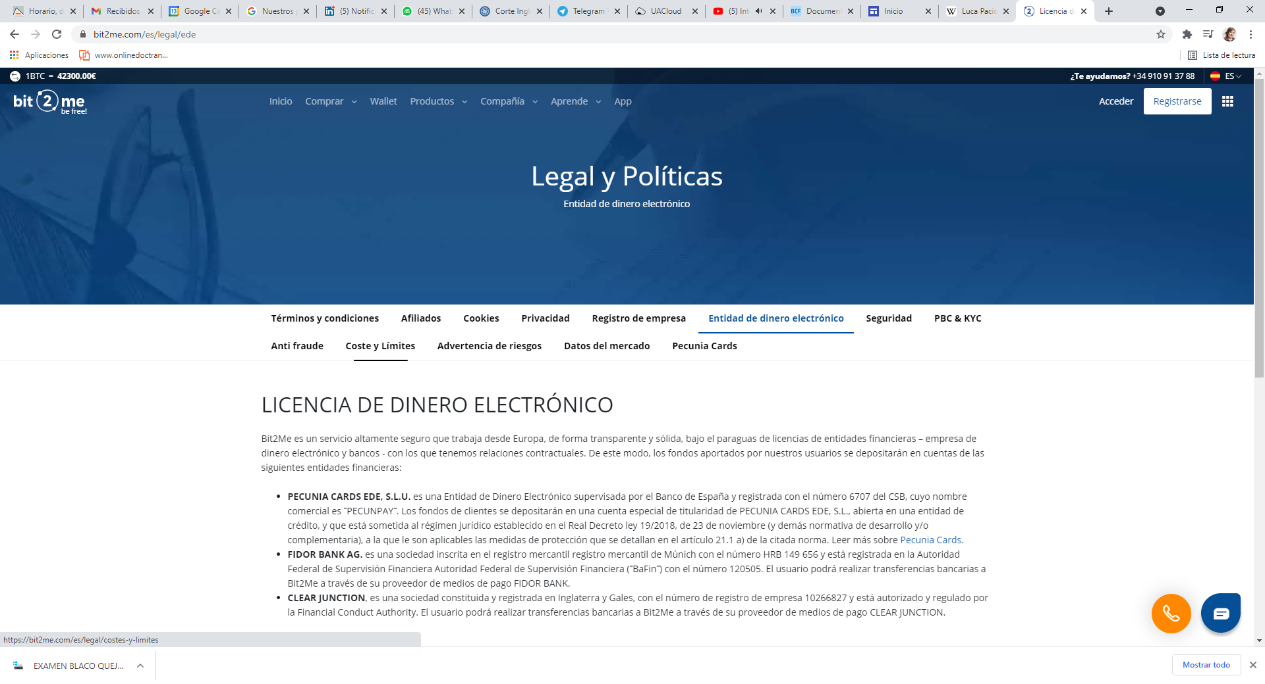

Slide 59
IV. B) CRIPTOMONEDAS: Desde una perspectiva europea.
MiCA & DORA

Slide 60
en el marco de la agenda digital más amplia de la Comisión, la presidenta Ursula von der Leyen ha hecho hincapié en la necesidad de desarrollar «un planteamiento común con los Estados miembros respecto de las criptomonedas para asegurarnos de comprender cómo sacar el máximo partido de las oportunidades que presentan y afrontar los nuevos riesgos que plantean»9. La Comisión y el Consejo, no sin reconocer los posibles riesgos, también declararon conjuntamente, en diciembre de 2019, que están comprometidos a «establecer un marco que aproveche las oportunidades potenciales que pueden ofrecer los criptoactivos». Más recientemente, el Parlamento Europeo comenzó a trabajar en un informe sobre finanzas digitales en el que se presta especial atención a los criptoactivos.
A fin de dar respuesta a todas estas cuestiones y crear un marco de la UE que haga posibles los mercados de criptoactivos, pero también la tokenización de los activos financieros tradicionales y un uso más generalizado de la TRD en los servicios financieros, el presente Reglamento (MiCA) irá acompañado de otras propuestas legislativas (Finance Pakage) . Así, la Comisión propone, además, aclarar que la definición en vigor de «instrumentos financieros» —que determina el ámbito de aplicación de la Directiva relativa a los mercados de instrumentos financieros (MiFID II)— comprende los instrumentos financieros basados en la TRD y establecer un régimen piloto sobre infraestructuras del mercado basadas en la TRD para dichos instrumentos. El régimen piloto permitirá experimentar en un entorno seguro y aportará información empírica de cara a posibles modificaciones futuras.

Slide 61
MiCA & DORA
La Comisión Europea publicó el 24 de septiembre de 2020 la propuesta de nuevo marco regulatorio de criptoactivos conocido como MiCA, para garantizar que “los consumidores” de la UE tengan acceso a criptoactivos innovadores pero seguros sin comprometer la estabilidad del mercado. Podría decirse que la protección de los usuarios de criptografía es su principal preocupación, que debe equilibrarse con la necesidad de productos de inversión más innovadores, así como con los riesgos regulatorios y financieros que conlleva un uso más amplio de activos potencialmente peligrosos como las monedas estables.
Como tal, es probable que la aplicación del Reglamento MiCA para 2024 signifique el fin de todas las políticas criptográficas nacionales de los estados miembros de la UE, a favor de un marco regulatorio único y enfocado que debería permitir a los proveedores de servicios de criptoactivos de la UE operar con mayor facilidad en todos los mercados de la UE, aunque bajo normas más estrictas.
Sobre todo ello se debatirá en un Congreso Internacional, en el que participarán investigadores, supervisores, expertos, prácticos y técnicos especializados, en el marco de los proyectos de investigación que en la actualidad trabajan sobre estas temáticas. 22 y 23 de julio 2021 II Congreso Internacional: "Dinero Digital y Gobernanza TIC en la UE: nuevos estándares jurídicos y tecnológicos“https://www.didinet.app/inicio
Propuesta de REGLAMENTO DEL PARLAMENTO EUROPEO Y DEL CONSEJO sobre Mercados de Criptoactivos (y por la que se modifica la Directiva (UE) 2019/1937)- Proposal for a REGULATION OF THE EUROPEAN PARLIAMENT AND OF THE COUNCIL on Markets in Crypto-assets, and amending Directive (EU) 2019/1937-

Slide 62
La presente propuesta, que contempla los criptoactivos que quedan fuera de la legislación vigente de la UE en materia de servicios financieros, así como las fichas de dinero electrónico, tiene cuatro objetivos generales, relacionados entre sí.
El primer objetivo es la seguridad jurídica. Para favorecer el desarrollo de los mercados de criptoactivos en la UE, se necesita un marco jurídico sólido que defina claramente el tratamiento normativo de todos los criptoactivos no contemplados en la legislación vigente en materia de servicios financieros.
El segundo objetivo consiste en apoyar la innovación. A fin de promover el desarrollo de los criptoactivos y un uso más generalizado de la TRD, es preciso establecer un marco seguro y proporcionado que defienda la innovación y la competencia leal.
El tercer objetivo es instaurar unos niveles adecuados de protección de los consumidores e inversores y de integridad del mercado, dado que los criptoactivos no contemplados por la legislación vigente en materia de servicios financieros presentan muchos de los riesgos que ya plantean otros instrumentos financieros más conocidos.
El cuarto objetivo es garantizar la estabilidad financiera. Los criptoactivos están en constante evolución. Algunos tienen un alcance y un uso bastante limitados, mientras que otros, como la categoría emergente de las «criptomonedas estables», podrían llegar a ser ampliamente aceptados y adquirir importancia sistémica.
La presente propuesta incluye salvaguardias para hacer frente a los riesgos que podrían derivarse de las «criptomonedas estables» de cara a la estabilidad financiera y una política monetaria ordenada.
La propuesta está estrechamente vinculada con estrategias más generales de la Comisión relativas a la tecnología de cadena de bloques, ya que los criptoactivos, al ser la principal aplicación de esta tecnología, no pueden disociarse de su promoción en Europa.

Slide 63
A los efectos del Reglamento MiCA, se entenderá por:
1) «Tecnología de registro descentralizado» o «TRD»: un tipo de tecnología que soporta el registro descentralizado de datos cifrados.
2) «Criptoactivo»: una representación digital de valor o derechos que puede transferirse y almacenarse electrónicamente, mediante la tecnología de registro descentralizado o una tecnología similar.
3) «Ficha referenciada a activos»: un tipo de criptoactivo que, a fin de mantener un valor estable, se referencia al valor de varias monedas fiat de curso legal, una o varias materias primas, uno o varios criptoactivos, o una combinación de dichos activos.
4) «Ficha de dinero electrónico»: un tipo de criptoactivo cuya principal finalidad es la de ser usado como medio de intercambio y que, a fin de mantener un valor estable, se referencia al valor de una moneda fiat de curso legal.

Slide 64
5) «Ficha de servicio»: un tipo de criptoactivo usado para dar acceso digital a un bien o un servicio, disponible mediante TRD, y aceptado únicamente por el emisor de la ficha en cuestión.
6) «Emisor de criptoactivos»: la persona jurídica que oferta al público cualquier tipo de criptoactivo o que solicita la admisión de cualquier tipo de criptoactivo en una plataforma de negociación de criptoactivos.
7) «Oferta pública»: la oferta hecha a terceros de adquirir un criptoactivo a cambio de una moneda fiat u otros criptoactivos.
8) «Proveedor de servicios de criptoactivos»: la persona cuya actividad o negocio consiste en la prestación profesional de uno o varios servicios de criptoactivos a terceros.

Slide 65
El presente Reglamento establece normas uniformes en relación con lo siguientes:
a) requisitos de transparencia e información en relación con la emisión y la admisión a negociación de criptoactivos;
b) autorización y supervisión de los proveedores de servicios de criptoactivos, los emisores de fichas referenciadas a activos y los emisores de fichas de dinero electrónico;
c) funcionamiento, organización y gobernanza de los emisores de fichas referenciadas a activos, los emisores de fichas de dinero electrónico y los proveedores de servicios de criptoactivos;
d) normas de protección de los consumidores en relación con la emisión, la negociación, el canje y la custodia de criptoactivos;
e) medidas dirigidas a prevenir el abuso de mercado, con el fin de garantizar la integridad de los mercados de criptoactivos.
9) «Servicio de criptoactivos»: todo servicio y actividad, en relación con cualquier criptoactivo, que se enumera a continuación:
a) la custodia y la administración de criptoactivos por cuenta de terceros;

Slide 66
b) la explotación de una plataforma de negociación de criptoactivos;
c) el canje de criptoactivos por una moneda fiat de curso legal;
d) el canje de criptoactivos por otros criptoactivos;
e) la ejecución de órdenes relacionadas con criptoactivos por cuenta de terceros;
f) la colocación de criptoactivos;
g) la recepción y transmisión de órdenes relacionadas con criptoactivos por cuenta de terceros; h) el asesoramiento sobre criptoactivos.
10) «Custodia y administración de criptoactivos por cuenta de terceros»: la guarda o el control, por cuenta de terceros, de criptoactivos o de los medios de acceso a esos criptoactivos, en su caso en forma de claves criptográficas privadas.
11) «Explotación de una plataforma de negociación de criptoactivos»: la gestión de una o varias plataformas de negociación de criptoactivos, en las que múltiples terceros que compran y venden intereses relacionados con criptoactivos pueden interactuar de tal manera que nace un contrato, bien al canjearse un criptoactivo por otro, bien al canjearse un criptoactivo por una moneda fiat de curso legal.

Slide 67
12) «Canje de criptoactivos por moneda fiat»: la celebración de contratos de compra o venta de criptoactivos con terceros, a cambio de una moneda fiat de curso legal, utilizando capital propio.
13) «Canje de criptoactivos por otros criptoactivos»: la celebración de contratos de compra o venta de criptoactivos con terceros, a cambio de otros criptoactivos, utilizando capital propio.
14) «Ejecución de órdenes relacionadas con criptoactivos por cuenta de terceros»: la celebración de acuerdos, por cuenta de terceros, para la compra o venta de uno o varios criptoactivos, o para la suscripción de uno o varios criptoactivos.
15) «Colocación de criptoactivos»: la comercialización, entre compradores definidos, de criptoactivos de nueva emisión, o de criptoactivos ya emitidos, pero no admitidos a negociación en una plataforma de negociación de criptoactivos, y que no conlleva una oferta pública ni una oferta a los actuales titulares de criptoactivos del emisor.
16) «Recepción y transmisión de órdenes relacionadas con criptoactivos por cuenta de terceros»: la recepción de la orden de una persona de comprar o vender uno o varios criptoactivos, o de suscribir uno o varios criptoactivos, y la transmisión de esa orden a un tercero para su ejecución.
17) «Asesoramiento sobre criptoactivos»: proponer, hacer o comprometerse a hacer recomendaciones personalizadas o específicas a un tercero, bien a petición de ese tercero, bien a iniciativa del proveedor de servicios de criptoactivos que presta el asesoramiento, acerca de la adquisición o la venta de uno o varios criptoactivos, o del uso de servicios de criptoactivos.
18) «Órgano de dirección»: el órgano de un emisor de criptoactivos o de un proveedor de servicios de criptoactivos, nombrado de conformidad con el Derecho nacional y habilitado para fijar la estrategia, los objetivos

Slide 68
Articulo 4. Ofertas públicas de criptoactivos, distintos de fichas referenciadas a activos o fichas de dinero electrónico, y admisión a negociación de dichos criptoactivos en plataformas de negociación de criptoactivos 1. Un emisor de criptoactivos, distintos de fichas referenciadas a activos o fichas de dinero electrónico, no podrá, en la Unión, ofertar públicamente dichos criptoactivos ni solicitar su admisión a negociación en una plataforma de negociación de criptoactivos a menos que: a) sea una persona jurídica; b) haya elaborado el correspondiente libro blanco de criptoactivos de conformidad con el artículo 5; c) haya notificado el libro blanco de criptoactivos de conformidad con el artículo 7;

Slide 69
d) haya publicado el libro blanco de criptoactivos de conformidad con el artículo 8;
e) reúna los requisitos del artículo 13.
2. Las letras b) a d) del apartado 1 no se aplicarán cuando:
a) los criptoactivos se oferten gratuitamente;
b) los criptoactivos se creen automáticamente mediante minería, como recompensa por el mantenimiento de la TRD o la validación de operaciones;
c) los criptoactivos sean únicos y no fungibles respecto de otros criptoactivos;
d) los criptoactivos se oferten a menos de ciento cincuenta personas físicas o jurídicas por Estado miembro, cuando estas personas actúen por cuenta propia;
e) a lo largo de un período de doce meses, la contraprestación total de una oferta pública de criptoactivos en la Unión no exceda de 1 000 000 EUR, o la cantidad equivalente en otra moneda o en criptoactivos;
f) la oferta pública de criptoactivos se dirija exclusivamente a inversores cualificados y solo estos puedan ser titulares de los criptoactivos.

Slide 70
A los efectos de la letra a), no se considerará que los criptoactivos se ofertan gratuitamente cuando los compradores deban facilitar o comprometerse a facilitar datos personales al emisor a cambio de los criptoactivos, ni cuando el emisor de los criptoactivos reciba de los futuros titulares de los criptoactivos cualquier tipo de honorarios, comisiones u otros beneficios monetarios o no monetarios de terceros a cambio de los mencionados criptoactivos. 3. Cuando la oferta pública de criptoactivos, distintos de fichas referenciadas a activos o fichas de dinero electrónico, se refiera a fichas de servicio relativas a un servicio que aún no esté operativo, la duración de la oferta pública, de acuerdo con la descripción del libro blanco de criptoactivos, no excederá de doce meses.

Slide 71
Artículo 8 Publicación del libro blanco de criptoactivos y, en su caso, de las comunicaciones publicitarias
1. Los emisores de criptoactivos, distintos de fichas referenciadas a activos o fichas de dinero electrónico, publicarán sus libros blancos de criptoactivos, y, en su caso, las comunicaciones publicitarias, en su sitio web, que será de acceso público, a más tardar en la fecha de inicio de la oferta pública de los criptoactivos correspondientes o de su admisión a negociación en una plataforma de negociación de criptoactivos. El libro blanco de criptoactivos, y, en su caso, las comunicaciones publicitarias, permanecerán disponibles en el sitio web del emisor mientras los criptoactivos estén en manos del público.
2. El libro blanco de criptoactivos que se publique y, en su caso, las comunicaciones publicitarias serán idénticos a la versión notificada a la autoridad competente pertinente de conformidad con el artículo 7, o, cuando proceda, la versión modificada de conformidad con el artículo 11.

Slide 72
Artículo 9 Oferta pública de criptoactivos, distintos de fichas referenciadas a activos o fichas de dinero electrónico, de duración limitada
1. Los emisores de criptoactivos, distintos de fichas referenciadas a activos o fichas de dinero electrónico, que establezcan un plazo para su oferta pública de dichos criptoactivos publicarán en su sitio web el resultado de la oferta dentro de los dieciséis días hábiles posteriores al final del plazo de suscripción.
Los emisores de criptoactivos, distintos de fichas referenciadas a activos o fichas de dinero electrónico, que establezcan un plazo para su oferta pública de dichos criptoactivos dispondrán de mecanismos eficaces para controlar y salvaguardar los fondos, u otros criptoactivos, obtenidos durante la oferta.
Al efecto, los mencionados emisores garantizarán que los fondos u otros criptoactivos.
obtenidos durante la oferta pública sean mantenidos en custodia:
a) bien por una entidad de crédito, cuando los fondos obtenidos en la oferta pública adopten la forma de una moneda fiat;
b) bien por un proveedor de servicios de criptoactivos autorizado a custodiar y administrar criptoactivos por cuenta de terceros.

Slide 73
1. Fichas referenciadas a activos (FRA): delimitación conceptual y clases.
Los principales problemas desde los medios de pago soportados por Blockchain -(tecnología de registro descentralizado (TRD) en terminología MiCA- pasan en definitiva, por distinguir, desde el texto de la propuesta MiCA, las fichas de dinero electrónico de las fichas con referencias a activos y por clarificar su concepto y clases, la reserva de actividad en la emisión por las entidades emisoras de fichas con referencias a activos (en adelante FRA), su respaldo, y finalmente su Gobernanza. Además de esta propuesta, el paquete consta de una propuesta de Reglamento sobre un régimen piloto de las infraestructuras del mercado basadas TRD, una propuesta de directiva y una propuesta de Reglamento sobre la resiliencia operativa digital del sector financiero, conocida como DORA. A ellas también haremos necesaria mención por cuanto complementan, clarifican y delimitan el ámbito de las fichas referenciadas a activos (en adelante FRA).
Propuesta de Reglamento del Parlamento Europeo y del Consejo relativo a los mercados de criptoactivos y por el que se modifica la Directiva (UE) 2019/1937, COM(2020) 593.
Propuesta de Reglamento del Parlamento Europeo y del Consejo sobre un régimen piloto de las infraestructuras del mercado basadas en la tecnología de registro descentralizado, COM(2020) 594. Propuesta de DIRECTIVA DEL PARLAMENTO EUROPEO Y DEL CONSEJO por la que se modifican las Directivas 2006/43/CE, 2009/65/CE, 2009/138/UE, 2011/61/UE, 2013/36/UE, 2014/65/UE, (UE) 2015/2366 y (UE) 2016/2341, realiza el adecuado ajuste entre el paquete de finanzas digitales y otros cuerpos normativos comunitarios en vigor, así su artículo 6, párrafo primero, contribuye además a aclarar el tratamiento jurídico de los criptoactivos que puedan considerarse instrumentos financieros. Para ello, modifica la definición de «instrumento financiero» de la Directiva 2014/65/UE, relativa a los mercados de instrumentos financieros, a fin de aclarar, sin que subsista ninguna duda jurídica, que tales instrumentos pueden emitirse mediante tecnología de registro descentralizado. El artículo 6, párrafo cuarto, complementa la propuesta de Reglamento sobre un régimen piloto de las infraestructuras del mercado basadas en la tecnología de registro descentralizado, eximiendo temporalmente a dichas infraestructuras de la aplicación de determinadas disposiciones de la Directiva 2014/65/UE, a fin de permitirles desarrollar soluciones para la negociación y liquidación de operaciones con criptoactivos que puedan considerarse instrumentos financieros. El artículo 5 modifica los requisitos de la Directiva 2013/36/UE (Directiva sobre requisitos de capital, DRC) relativos a los planes de emergencia y continuidad de la actividad, a fin de incluir los planes de continuidad de la actividad y de recuperación en caso de catástrofe relacionados con las TIC establecidos de conformidad con lo dispuesto en el Reglamento (DORA). Asimismo, el artículo 7 modifica la Directiva (UE) 2015/2366, sobre servicios de pago en el mercado interior (Segunda Directiva sobre servicios de pago), para adaptarla a DORA.
Propuesta de Reglamento del Parlamento Europeo y del Consejo sobre la resiliencia operativa digital del sector financiero y por el que se modifican los Reglamentos (CE) n.º 1060/2009, (UE) n.º 648/2012, (UE) n.º 600/2014 y (UE) n.º 909/2014, COM(2020) 595.

Slide 74
2. Fichas referenciadas a activos (FRA): delimitación conceptual y clases.
Las denominadas en el sector criptográfico como Stablecoins son criptomonedas que tratan de estabilizar su valor tomando como referencia una o varias monedas fiat, una o varias materias primas, uno o varios criptoactivos diferentes, o una cesta de estos activos. Si bien existen muchas definiciones de Stablecoins, dependiendo de los mecanismos de estabilización, de los activos que las respaldan, e incluso algunas simplemente son controladas por un algoritmo, “sin respaldo alguno”. Y ello, porque si bien es cierto que para mantener un precio estable frente a una única moneda (normalmente el dólar), activo, criptoactivo o materia prima como referencia, su paridad se consigue de forma diferente. En la actualidad algunas Stablecoins se comprometen a mantener fondos y / u otros activos (“garantía”) contra los cuales se pueden canjear las tenencias de Stablecoins, algunas, alternativamente, se basan en un mecanismo algorítmico que intenta igualar la oferta y la demanda para mantener la paridad entre la moneda estable y la moneda de referencia y para guiar las expectativas de los usuarios sobre su valor futuro. Sus variantes son tantas como Stablecoins hay en el mercado con esta denominación, algunas ya clásicas relevantes como la decana de esta categoría de criptoactivos, que surgen en 2014, con la creación de Tether (Realcoin) y otras muy minoritarias, resultando compleja su clasificación y definición que abarcaría desde un respaldo único, o sin él y referencia on-chain, hasta un respaldo y referencia exclusivo off-chain .
De hecho, se puede argumentar que los primeros bancos de depósito públicos europeos, como el Banco de Ámsterdam del siglo XVII, compartían una estructura económica similar con las propuestas modernas de monedas estables. Vid. Arner D., Auer R., Fro J., “Stablecoins: risks, potential and regulation”, Financial Stability Review, núm. 39 (2020).
En el momento de cierre de este trabajo, según los datos de Coin Market Cap, la capitalización de mercado de Tether se sitúa en 40,322,396,084 millones de dólares (consultado el 24 de marzo de 2021).
MiCA en su considerando nº26 indica “Las denominadas «criptomonedas estables» algorítmicas, que buscan mantener un valor estable a través de protocolos que prevén el aumento o la disminución de la oferta de tales criptoactivos en respuesta a cambios en la demanda, no deben considerarse fichas referenciadas a activos, siempre que, para estabilizar su valor, no se referencien a uno o varios activos diferentes”. Según su diseño, las monedas estables se han clasificado en cuatro tipos, según determina el Grupo de trabajo sobre criptoactivos del BCE Monedas estables, No 247 / septiembre 2020, Implicaciones para la política monetaria, la estabilidad financiera, el mercado infraestructura y pagos, y supervisión bancaria en la zona del euro: fondos tokenizados; monedas estables colateralizadas fuera de la cadena; monedas estables colateralizadas en cadena; monedas estables algorítmicas.

Slide 75
El concepto amplio de Stablecoin del sector criptográfico es adoptado también por organismos internacionales. De este modo, el Financial Stability Board (FSB), en octubre de 2020 define con carácter general, como una moneda estable la criptomoneda que tiene como objetivo mantener su valor estable en relación con un activo específico, o un grupo o canasta de activos, si bien como se indica en el propio informe, no existe una definición universalmente aceptada de moneda estable y que del término “moneda estable” en ese informe no pretende afirmar o implicar que su valor sea necesariamente estable. Más bien, “el término se utiliza aquí porque es comúnmente utilizado por los participantes del mercado y las autoridades” .
El espectro de las Stablecoins como se colige en este concepto amplio, abarcaría tanto las configuradas como “algorítmicas” hasta las configuradas como “dinero electrónico”, si bien, no entrarían en la categoría de FRA como indica la definición que de las mismas da MiCA y que aclara en su considerando nº 26. MiCA excluye ambas, e incluso excluye en la nueva categoría de FRA a otras formas de moneda existentes y otros activos tradicionales que utilizan tecnologías innovadoras como los Depósitos bancarios comerciales y estructurados registrados mediante TRD, o los Tokens digitales al por mayor para la liquidación de transacciones de gran valor entre instituciones (con un propio ámbito en el Paquete de Finanzas Digitales ), lo mismo puede indicarse con respecto a las monedas digitales del banco central (CBDC, por sus siglas en inglés) en la medida en que son un pasivo del banco central.
En definitiva el concepto estricto de FRA en el ámbito jurídico privado digital vendrían a reproducir los efectos del dinero de emisión privada , autorizado y supervisado por la autoridad financiera (Banco Central Europeo y bancas centrales nacionales), un “renovado dinero privado virtual” diferente del dinero electrónico soportado con tecnología TDR del que nos ocupamos en esta Guía , si bien ambos conceptos comparten el hecho de estar muy alejados del depósito bancario, tal y como se señala por MiCA en su artículo 36 .

Slide 76
MiCA cierra de este modo el debate sobre su tipicidad legal y, por tanto, el debate en torno a su naturaleza jurídica, motivado por la búsqueda de una adscripción a un régimen jurídico , en el que se ha barajado diversas posibilidades: bien como divisa alternativa a las tradicionales, activo, título valor, o un “bien” (commodity) que desarrolla las funciones del “dinero” -en su acepción económica-. Como señala MiCA en su considerando nº9, “(…) El objetivo que, con frecuencia, se persigue al estabilizar el valor es que los titulares de las fichas referenciadas a activos las usen como medio de pago para la compra de bienes y servicios y como depósito de valor”. En otras palabras, las “Stablecoin MiCA” dejan de ser un activo y se convierten en una moneda al cumplir tres requisitos esenciales: son reserva de valor, unidad de cuenta y pueden llegar a convertirse en un medio de cambio generalmente aceptado.

Slide 77
En definitiva, la brecha entre el mundo on-chain y el de medios de pago off-chain (auditados y con cumplimiento de la normativa financiera) se salva con el puente que se establece al utilizar criptoactivos como las FRA (que no utilizan cuentas bancarias), si bien, indudablemente, plantean nuevos retos jurídicos pues implican operativas diferentes a las tradicionales de los bancos comerciales, como ya se advirtió por el G7. Los grandes desafíos son, entre muchos, los wallet en el contexto de una evolución de muchas redes sociales a redes de pagos, una nueva realidad social muy compleja y no un simple sistema integrado de pago, pues como se deduce posibilita a creación de mercados financieros, con microoperadores, hasta la fecha excluidos de los esquemas formales de crédito y medios de pago.
Lo disruptivo con las FRA, será la posibilidad de realizar operaciones confiables totalmente On-Chain (dentro de la cadena), de “extremo a extremo”, sin cuenta bancaria, ni medios de pago clásicos, o los más novedosos que más recuerdan a una red social que a un sistema de pagos, como WeChat- vinculados a la tarjeta de crédito del ususario pero sin TPV, lo cual es posible con la utilización de los códigos QR, que nada tienen que ver con las criptomonedas-.
G7 Working Group on Stablecoins (2019), “Investigating the impact of global stablecoins”, octubre, disponible en https://www.bis.org/cpmi/publ/d187.pdf

Slide 78
MiCA& DORA SIGNIFICAN como conclusión:
Nueva reserva de actividad financiera. Como nueva actividad regulada y sujeta a supervisión por su riesgo sistémico (financiero, protección de datos –GDPR- y cibernético, principalmente), implicará que para el ejercicio profesional de actividades relacionadas con la misma se requiera de unas especiales características habilitantes tanto subjetivas como objetivas. Como se comenta a continuación, estaremos, pues, ante un nuevo sector en el que existirá reserva de actividad y para el que se deberá solicitar autorización, o notificación a la autoridad nacional competente.
Además de los Riesgos financieros, existen otros que han venido siendo evitados por el sector financiero tradicional con uso elevados niveles de cumplimiento. Por ello, este nuevo criptosector debe mitigar riesgos de seguridad, sistémicos, de blanqueo de dinero y de protección del usuario de las Redes de pago -centrados en la ruptura total entre el mundo bancario, y la tecnología TRD-, pues puede situarse al consumidor y usuario de estas redes de pago en una situación de “nuevas vulnerabilidades”. Principalmente por el hecho de que TRD no opera con cuentas bancarias, ni con sus tradicionales formatos de ficheros específicos, como por ejemplo el de algunos tipos de remesa denominados 19 XML B2B o 19.14 B2B. Las FRA lo hacen a través de su propio sistema de wallets.
Por consiguiente, era necesario establecer un marco detallado y exhaustivo sobre la resiliencia operativa digital de las entidades financieras de la UE que empleen la tecnología de registro descentralizado (TRD). Este marco profundizará la dimensión de gestión del riesgo digital con un código normativo único, la propuesta de Reglamento DORA, incluyendo en su ámbito a los proveedores de servicios de criptoactivos y EEFRA (artículo 2. c) DORA).

Slide 79
En particular, mejorará y racionalizará la gestión de los riesgos de TIC por parte de las entidades financieras, establecerá pruebas exhaustivas de los sistemas de TIC, aumentará la concienciación de los supervisores sobre los riesgos cibernéticos y los incidentes relacionados con las TIC a los que se enfrentan las entidades financieras, y facultará a los supervisores financieros para supervisar los riesgos derivados de la dependencia de proveedores terceros de servicios de TIC por parte de las entidades financieras. La propuesta DORA creará un mecanismo coherente de notificación de incidentes que contribuirá a reducir las cargas administrativas para las entidades financieras y reforzará la eficacia de la supervisión, en el que los nuevos obligados, como decíamos, son expresamente los proveedores de servicios de criptoactivos , emisores de criptoactivos, EEFRA y emisores de fichas significativas EEFRA .
Como señala su Considerando nº 14, Utilizar un reglamento contribuye a reducir la complejidad normativa, fomenta la convergencia en materia de supervisión, aumenta la seguridad jurídica, al mismo tiempo que contribuye a limitar los costes de cumplimiento, especialmente para las entidades financieras que operan a escala transfronteriza, y a reducir los falseamientos de la competencia. La elección de un reglamento para el establecimiento de un marco común para la resiliencia operativa digital de las entidades financieras parece, por tanto, la manera más adecuada de garantizar una aplicación homogénea y coherente de todos los componentes de la gestión del riesgo de TIC por parte de los sectores financieros de la Unión.
Artículo 2. Ámbito de aplicación personal
1. El presente Reglamento se aplicará a las siguientes entidades:
(a) entidades de crédito,
(b) entidades de pago,
(c) entidades de dinero electrónico,
(d) empresas de servicios de inversión,
(e) proveedores de servicios de criptoactivos, emisores de criptoactivos, emisores de fichas referenciadas a activos y emisores de fichas significativas referenciadas a activos, (……).

